Slide 1
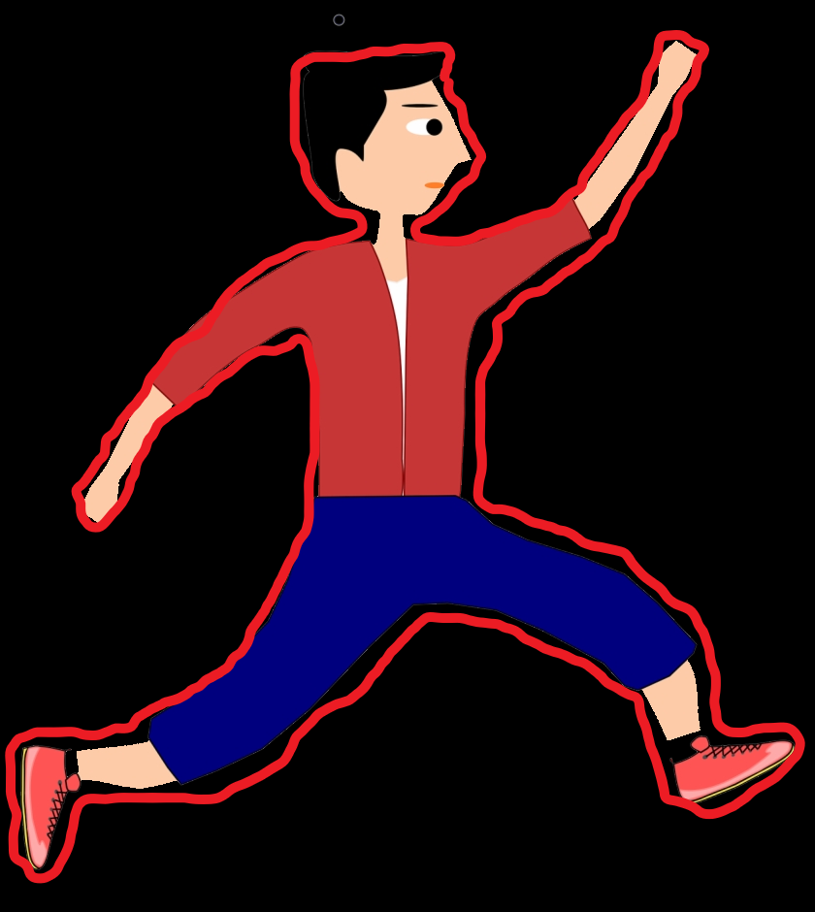
القفز 3خطوات مسترسلة الى الامام
مقدم الهدف
مريم خميس

Slide 2
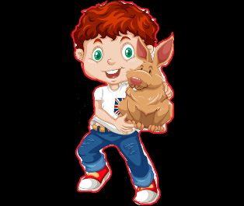
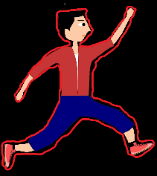
المراجعة:أ. خديجة الكعبي | الإعداد : مريم خميس | القفز 3خطوات مسترسلة الى الامام رقم الهدف(688) | الهدف
الفئة العمرية: ٣-١٥ | مستوى الشدة: شديدة | فئة الإعاقة : اعاقة شديدة | بيانات الهدف
عنوان الدرس : القفز 3 خطوات مسترسلة إلى الامام 1- يلعب سعيد مع صديقه الارنب. يقول المعلم : سعيد والارنب. 2- يقفز الارنب 3- يقز سعيد معه إلى الامام ويقول 1-2-3 قفز سعيد 3 مرات |  |  | كتاب الطالب

Slide 3
1- يقول المعلم : يلعب سعيد مع صديقه الارنب

Slide 4
2-يقول المعلم : يقفز الارنب

Slide 5
3-يقول المعلم : يقفز سعيد معه 3 قفزات إلى الامام

Slide 6
- القفز 3 خطوات مسترسلة الى الامام | الهدف
انشطه مهارية | المكونات
ا ستراتيجيات التعليم: 1- النمذجة والمحاكاة: يقوم المعلم بالقفز امام الطالب ثم يطلب منه القفز مثله . 2- التعلم باللعب يلبس الطلاب زي الارنب او قناع للارنب ثم يطلب منهم المعلم القفز مثل الاررنب . 3- تحليل المهمات تدريب الطالب على كيفية القفز اولا ثم تدريبه على القفز مرتين متتالتين ثم تدريبه على القفز ثلاث قفزات متتابعة . | المقدمة

Slide 7
الحصة الدراسية: الهدف الرئيسي: - القفز 3خطوات مسترسلة الى الامام يدخل المعلم إلى الفصل ويبدأ بالتحية والسلام يضع حلقات على الأرض ويطلب من الطلاب القفز داخل الحلقات بطريقة تتابعيه لإضفاء جو من المتعة والتعلم عن طريق اللعب . يضع المعلم أغنية قفز الارنب ويطلب من الطلاب القفز في مكانهم مع الاغنية https://youtu.be/4ZR52lJWBZg?t=4 النشاط الرياضي: عمل مسابقات متنوعة لمهارة القفز . النشاط الفني: القفز على لوحة ليرسم قدمه . نشاط موسيقي: https://www.youtube.com/watch?v=kcQJDpj5TSY | دليل للمعلم
طلب من الأسرة اللعب مع الطالب العابا فيها مهاره القفزمثل نط الحبل . | الواجب المنزلي
سماع اغنية عن القفز https://www.youtube.com/watch?v=kcQJDpj5TSY | تمارين الكترونية
جيد: ان يقفز الطالب 3 خطوات مسترسلة الى الامام بمساعدة جسدية كلية. متوسط: أن يقفز الطالب ب3 خطوات مسترسلة الى الامام مساعدة جسدية جزئية مرتفع: ان يقفز الطالب 3 خطوات مسترسلة الى الامام بمفرده . | التقييم

Slide 8
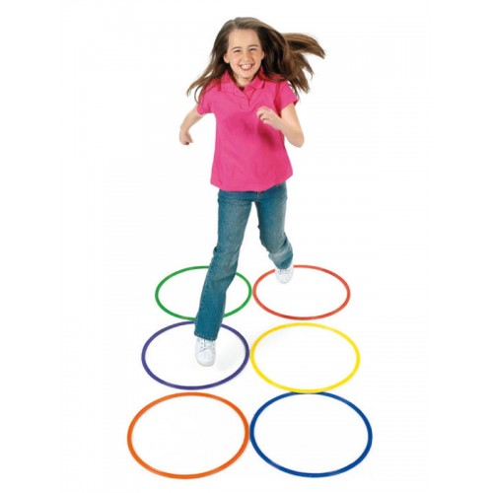
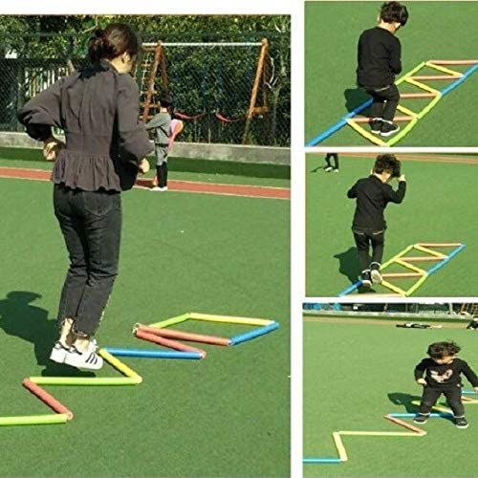
الأنشطة الصفية: 1- يطلب المعلم من الطالب يقفز ويعد من 1-3 . 2- يضع المعلم مجموعةصور ( أرقام ، حروف ، الوان ، اشكال ، ..) ثم يطلب من الطالب القفز لاختيار شيء ما مثل لون احمر او شكل مربع. 3- يطلب المعلم من الطالب اداء بعض المهام اليومية بالقفز مثلا أثناء الذهاب للساحة او عندما يطلب منه احضار شيء . 4- ممارسة يعض تمارين القفز اثناء التهيئة الصباحية . | كتاب الطالب
1- القفز داخل الحلقات او على خطوط مختلفة

Slide 9
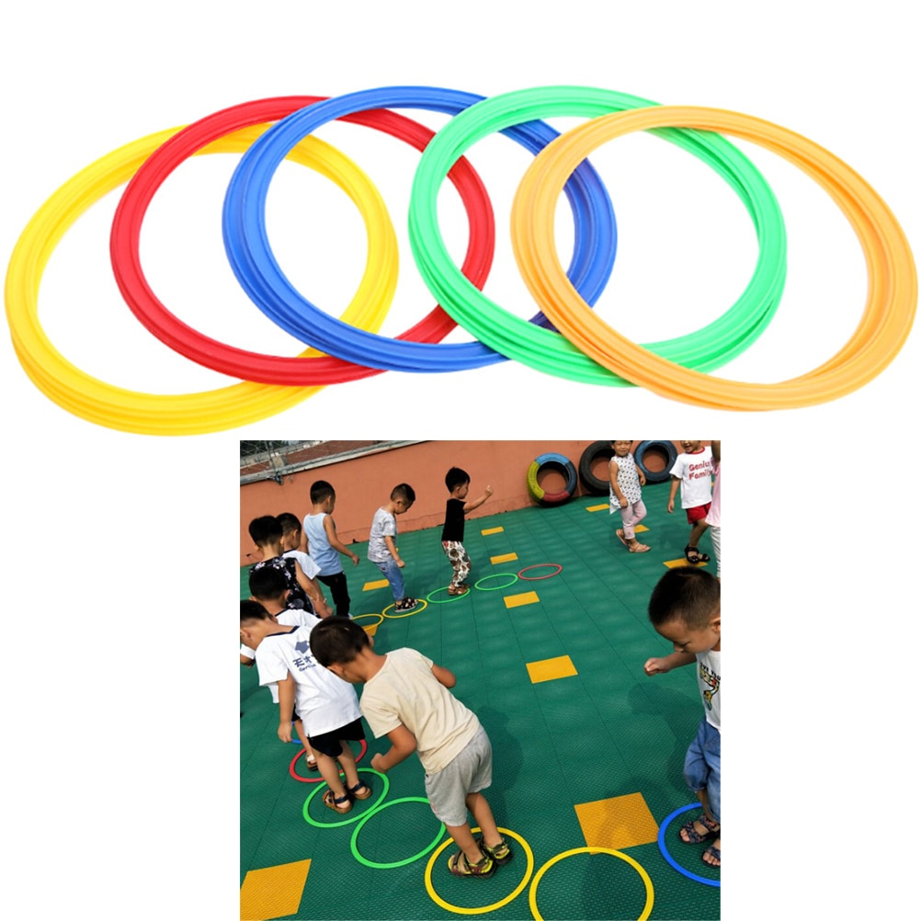
2- القفز حسب لون الحلقة .

Slide 10
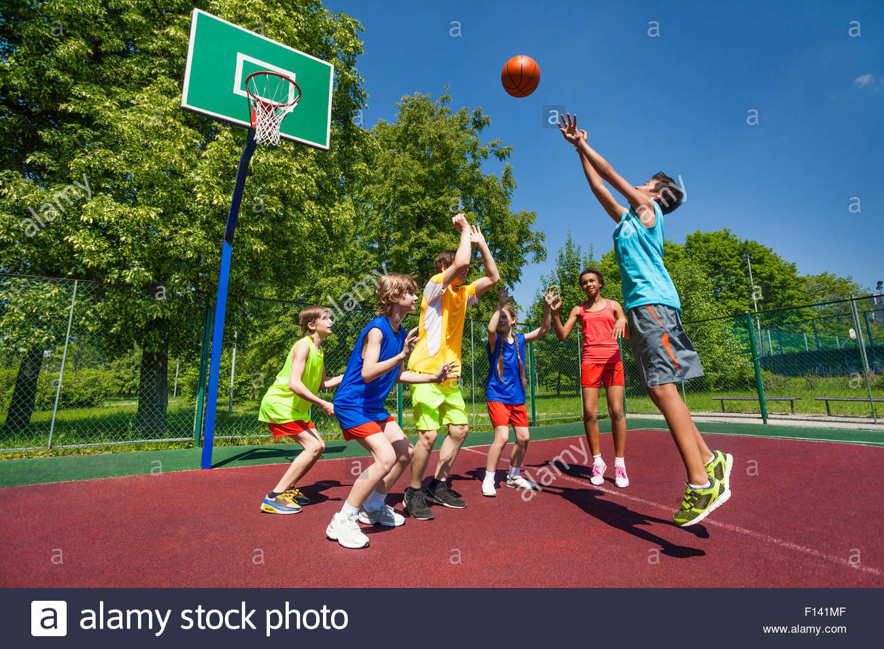
3-القفز 3 خطوات لادخال الكرة في الهدف .

